Slide 1
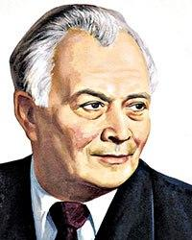
Adabiyot
7- sinf
Mavzu: Abdulla Qahhorning
“Dahshat” hikoyasi

Slide 2
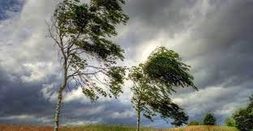
“DAHSHAT”
Yaqin ikki haftadan beri ko‘z ochirmayotgan kuzak shamoli yaydoq daraxtlar shoxida chiyillaydi, g‘uvullaydi; tomlarda vishillaydi, yopiq eshik va darchalarga bosh urib uf tortadi.
Bunday kechalarda odamzod qo‘ymijoz, g‘uj bo‘lib va nimanidir kutib jimgina o‘tirishni xohlab qoladi.

Slide 3
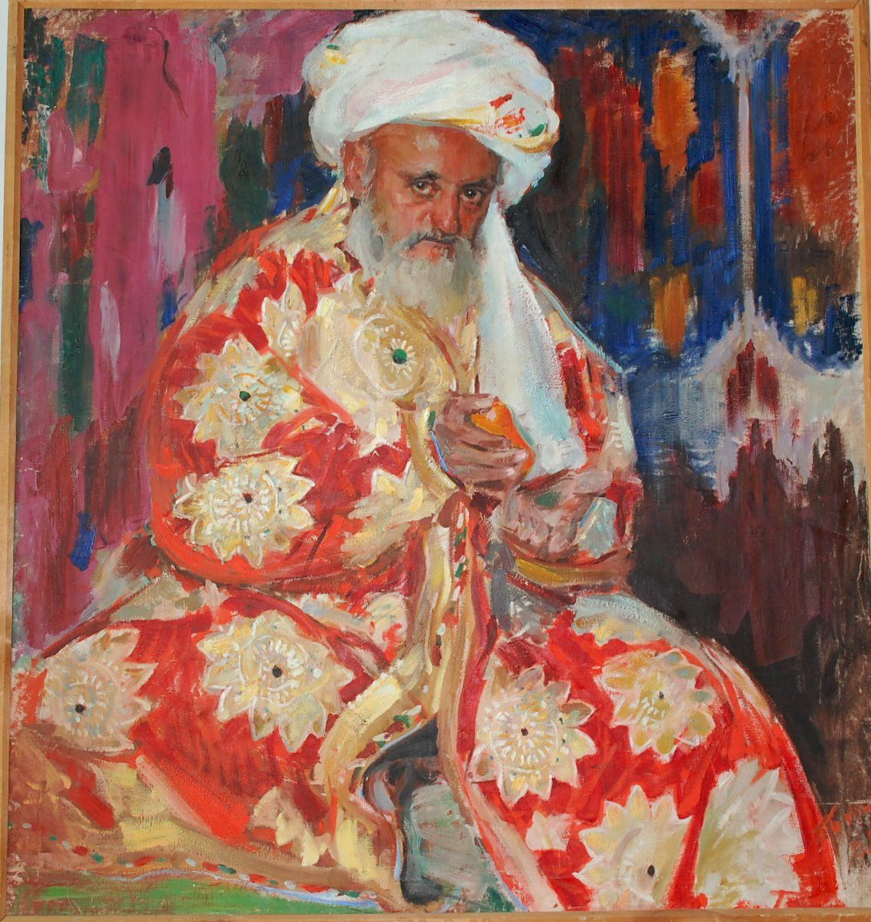
“DAHSHAT”
Olimbek dodxoning sakkiz xotini katta kundosh Nodirmohbegimning uyiga yig‘ilib, sandal atroﬁda o‘tirishar edi.
Hamma to‘zidi: xotinlardan biri sallasini oldi, biri chakmoniga qo‘l uzatdi, biri mahsisini tortgani chog‘landi...

Slide 4
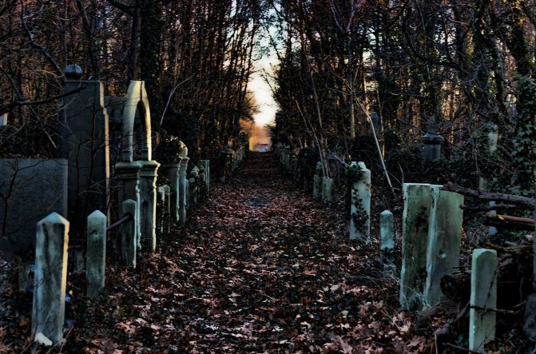
“DAHSHAT”
O‘zbek go‘ristoni o‘zi xunuk, buning ustiga, go‘riston haqida aytilmagan xunuk gap, to‘qilmagan vahimali mish-mish gap qolgan emas. Haqiqatan, bunday kechalarda go‘riston esiga tushgan har qanday odam, ayniqsa, dodxo singari payg‘ambar yoshidan oshib, kafanligini sandiqqa solib qo‘ygan kishi o‘lishdan ham ko‘ra go‘ristonda yotishni o‘ylaganida tiligacha sovuq ter chiqaradi.

Slide 5
“DAHSHAT”
“Hozir kim go‘ristonga borib, Asqar ponsotning go‘riga pichoq sanchib keladi?”
Nodirmoh-begim
Hammaning eti jivillashib ketdi. Uzoq jimlikdan keyin Unsin yonida o‘tirgan kundoshiga shivirlab:
- O‘lsin, nokas odam ekan, bitta qo‘yni deb... Koshki arziydigan narsa bo‘lsa!.. – dedi.

Slide 6
“DAHSHAT”
- Shunaqami?.. Xo‘p mayli, aytganing bo‘la qolsin, – dedi va biroz o‘ylanib turib, g‘ijinganini yashirolmay ilova qildi. – Lekin go‘ristonga pichoq emas, qumg‘on olib borasan. Onhazratim sag‘anasi oldida qumg‘on qaynatib, bitta choy damlab kelasan, maylimi?
-Mayli, mayli, lekin lafzingizdan qaytmaysiz...

Slide 7
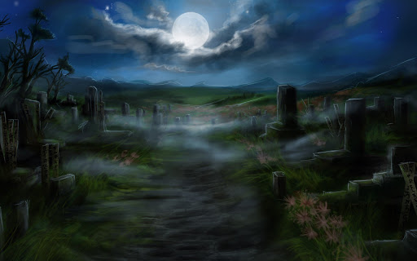
“DAHSHAT”
Ko‘r oydin. Osmonning chekkasi sariq – kir uvadaga o‘xshaydi. Bu kir shu’la qo‘ynida past-baland uylar, shamolda egilayotgan, tebranayotgan daraxtlar qop-qora ko‘rinadi. Pishqirayotgan shamol har xuruj qilganida Unsinni tentiratar, talay joyga surib tashlar edi.

Slide 8
“O‘likning joni yo‘q”
Biroq uning suyungani behuda edi: hamma narsani olibdi-yu, eng zaruri – o‘tin esidan chiqibdi!
Hozir diliga bitta odamchalik quvvat bo‘layotgan bu gapni og‘zidan qo‘ymay, sag‘ana va go‘rlarni oralab o‘tin qidirdi; paypaslanib, qo‘liga ilingan narsani etagiga soldi, qamish sindirdi, yantoq, giyoh yuldi, qo‘llari qonab ketganini ham payqamay, topgan-tutganini keltirib o‘t yoqdi.

Slide 9
“DAHSHAT”
Shu asnoda kattakon bir sag‘ananing ichidanmi, naryog‘idanmi allaqanday bir tovush eshitildi-yu, hayal o‘tmay nimadir kelib Unsinning yelkasiga minib oldi, aftidan, bo‘g‘moqchi bo‘lib qo‘l uzatdi. Unsin ko‘kragiga nihoyatda og‘ir bir narsa bilan urilganday ko‘ngli ozib tentirab ketdi-yu, yiqilmadi, lekin oyoq uzra turib hushidan ketdi

Slide 10
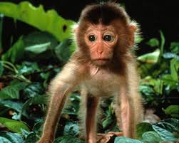
“DAHSHAT”
Мaymun! Dodxoning maymuni! Maymunni dodxoning o‘zi olib kelmagandir, birovdan berib yuborgan!
Unsin yelkasiga maymun mingan daqiqalarda naqadar qo‘rqqan bo‘lsa, hozir shu qadar tinchidi, xotirjam bo‘ldi: demak, qandoq berahm bo‘lsa ham shu atrofda odam bor!

Slide 11
“DAHSHAT”
Unsin Nodirmohbegimning og‘ir eshigini zo‘rg‘a ochdi, ostonadan o‘tib bir necha qadam bosgandan keyin holdan toyib cho‘kkaladi va ne mashaqqat bilan intilib, jo‘mragidan choy oqib bug‘lanayotgan choynakni sandalning bir chekkasiga qo‘ydi, umrlik orzusi ushalganday, hordig‘i chiqib, o‘zini yerga tashladi.

Slide 12
“DAHSHAT”
Unsinning chaqnab ketgan ko‘zlarida yosh yiltiradi.
- Men tuzukman... Peshingacha tuzalaman, jo‘nasam bo‘ladi... Ganjiravonga odam yuborsangiz... Ota-onam borishimni harna ertaroq eshitsa, harna ertaroq suyunsa...
Nodirmohbegim yana kaltaklashlaridan hayiqmay Ganjiravonga bir xizmatkorini yubordi.
Biroq Unsin peshingacha yetmadi – uzildi.

Slide 13
MUSTAQIL BAJARISH UCHUN TOPSHIRIQLAR:
Hikoyada tasvirlangan tabiat manzaralarini qayta o‘qing.
Muallif “dahshat” deganda nimani nazarda tutgan?
Hikoya orqali yozuvchi nima demoqchi bo‘lgan deb o‘ylaysiz?

